Slide 1
工艺分析和工艺卡
主讲人:李梓萌
小组成员：冯辰宇、罗皓麒、 季俊方、董志超

Slide 2
目 录 Content
1
2
3
概述
工艺分析
工艺卡

Slide 3
1.概述
第一部分

Slide 4
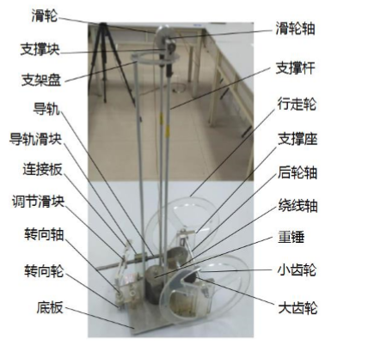
1.概述
标准件
轴承、螺母、螺栓等
采用购买件
导轨滑块等
自主加工零件
底板、转向轮、转向轴、连接板、导轨、支架盘、支撑块、支撑杆、行走轮、支撑座、后轮轴、绕线轴等。

Slide 5
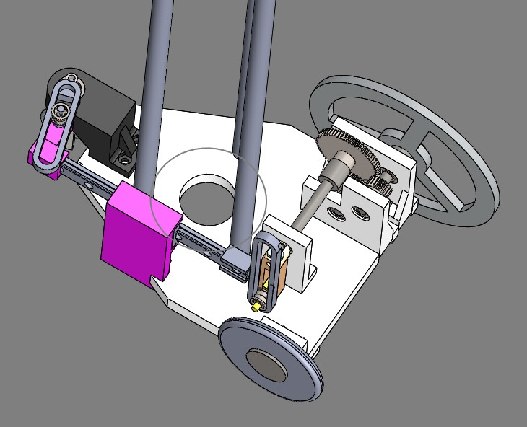
1.概述
选用材料及毛坯
铝合金（板料、棒料），亚克力板料
加工方法选择
回转面（外圆面、孔）、平面、特性表面（螺纹、齿形）
外圆面：车削、磨削、光整加工
孔：钻孔、扩孔、铰孔、镗孔、拉孔、磨孔、珩磨孔、
平面：车、刨、铣、拉、磨、刮削
螺纹加工：攻螺纹、套螺纹、车螺纹、铣螺纹、磨螺纹、滚压螺纹
齿形：

Slide 6
2.工艺分析
第二部分

Slide 7
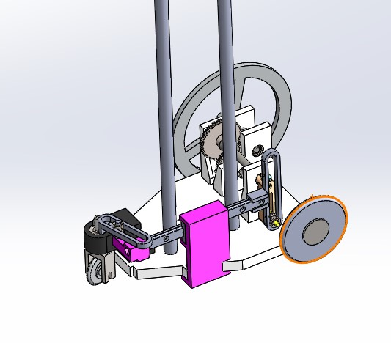
2.工艺分析与工艺路线的制定
在制定零件的机械加工工艺规程时，首先要对照小车装配图分析零件图，熟悉该零件的用途、性能及工作条件，明确零件在小车中的位置、作用及相关零件的位置关系;了解并研究各项技术条件制定的依据，找出其主要技术要求和技术关键，以便在拟定工艺规程时采用适当的措施加以保证。
下面主要通过对后轮轴进行工艺分析和工艺路线的拟定和工艺方案的分析进行这一部分的详细讲解。

Slide 8
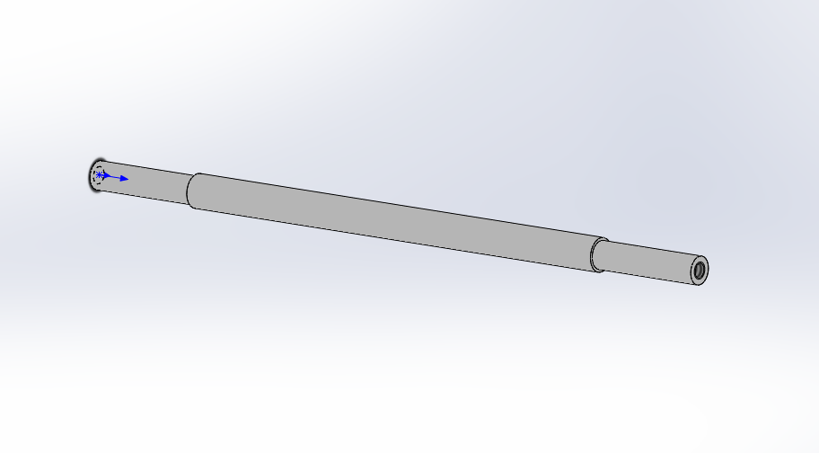
加工工艺分析
小批量生产
车削时
由于是小批量生产，在保证加工精度的前提下，应尽量选用通用设备、通用夹具及量具，选择合理的加工工艺
车削时，为保证加工精度，采用工序集中原则，分两道工序完成车削加工，刀具选用机夹式硬质合金不重磨刀具
螺纹加工
铣削时
螺纹加工由于是小批量生产，所以可在车工完成，或者使用钳工攻丝完成。
采用普通铣床、立铣刀完成

Slide 9
工艺路线拟定和工艺方案的分析
制定工艺路线时必须保证零件尺寸精度和位置精度，各零件的加工按照装配顺序依次加工。按照工序集中原则来拟定工艺路线，在生产纲领已确定为成批生产的条件下，应首先考虑普通机床和通用夹具来降低生产成本。而采用的工艺方案也应该尽量考虑到后续加工工序是否简单，效率是否高，成本有多少和材料的选用，性价比等问题。
在工艺技术要求上需满足:
1加工表面的尺寸精度、形状精度和表面质量;
2.各加工表面之间的相互位置精度，零件的尺寸精度、形状精度、位置精度和表面粗糙度的要求，对确定机械加工工艺方案和生产成本影响很大。

Slide 10
工艺路线拟定和工艺方案的分析
加工顺序安排
主要加工表面
主要加工表面
遵循加工顺序安排的一般原则，先粗后精、先主后次。外圆表面加工顺序应为先加工大直径外圆。 然后再加工小直径外圆，以免一开始就降低了工件的刚度。
两个Φ5×21外圆面，一个Φ6×88外圆面，两个螺纹孔
加工顺序安排
加工阶段的划分
一、粗车
二、精车
三、攻丝
四、铣削
加工阶段
定位基准
加工时应以三爪自定心卡盘的轴线为基准，加工各外圆和端面。可保证同轴度和垂直度。其它的加工部位，如铣侧面则可以以已加工的表面为基准。
定位基准

Slide 11
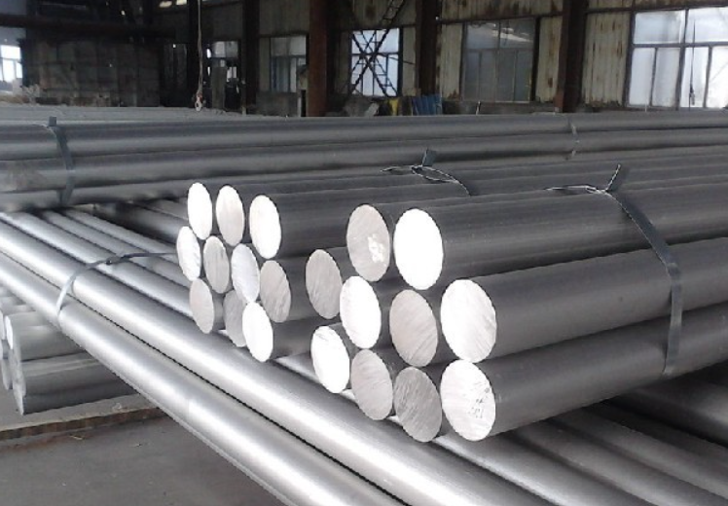
毛坯选择
铝合金，型材
棒料，Φ10mm
毛坯制造：模具制造→熔铸→挤压→表面 处理

Slide 12
3.工艺卡
第三部分

Slide 13
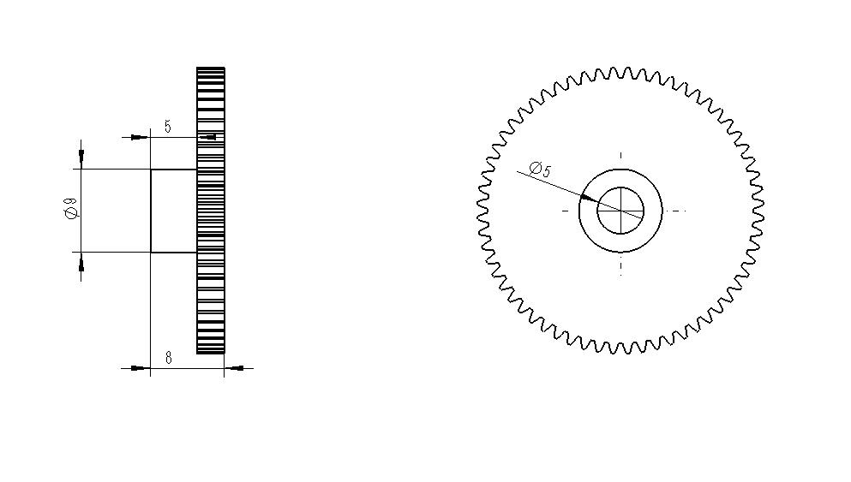
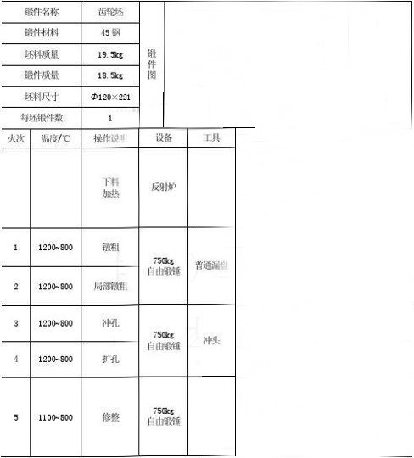
锻造
工艺卡
齿轮坯
45钢
0.050kg
0.047kg
Φ20×20
1
火次
温度
操作说明
设备
工具
下料加热
反射炉
1200~800
镦粗
自由锻锤
普通漏盘
1200~800
局部镦粗
1200~800
冲孔
自由锻锤
冲头
1200~800
扩孔
1100~800
修整
自由锻锤

Slide 14
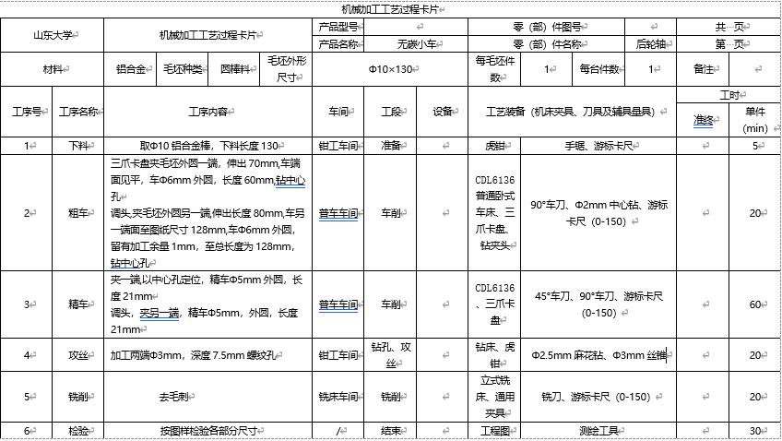
机加工零件工艺卡
请输入标题
请输入标题
用户可以在投影仪或者计算机上进行演示也可以将演示文稿打印出来制作。
用户可以在投影仪或者计算机上进行演示也可以将演示文稿打印出来制作。
请输入标题
请输入标题
用户可以在投影仪或者计算机上进行演示也可以将演示文稿打印出来制作。
用户可以在投影仪或者计算机上进行演示也可以将演示文稿打印出来制作。
请输入标题
请输入标题
用户可以在投影仪或者计算机上进行演示也可以将演示文稿打印出来制作。
用户可以在投影仪或者计算机上进行演示也可以将演示文稿打印出来制作。

Slide 15
工艺卡详解
产品名称
零件名称
无碳小车
后轮轴
材料及毛坯种类
毛坯外形尺寸及数量
铝合金棒料
Φ10×130
1

Slide 16
工艺卡详解
下料
内容、车间、工段、工艺装备等
粗车
内容、车间、工段、工艺设备等
（加工顺序、车刀作用）

Slide 17
工艺卡详解
精车
内容、车间、工段、工艺装备等
攻丝
内容、车间、工段、工艺装备等

Slide 18
工艺卡详解
铣削
内容、车间、工段、工艺装备等
检验
内容、车间、工段、工艺装备等

Slide 19
感谢聆听

